Slide 1
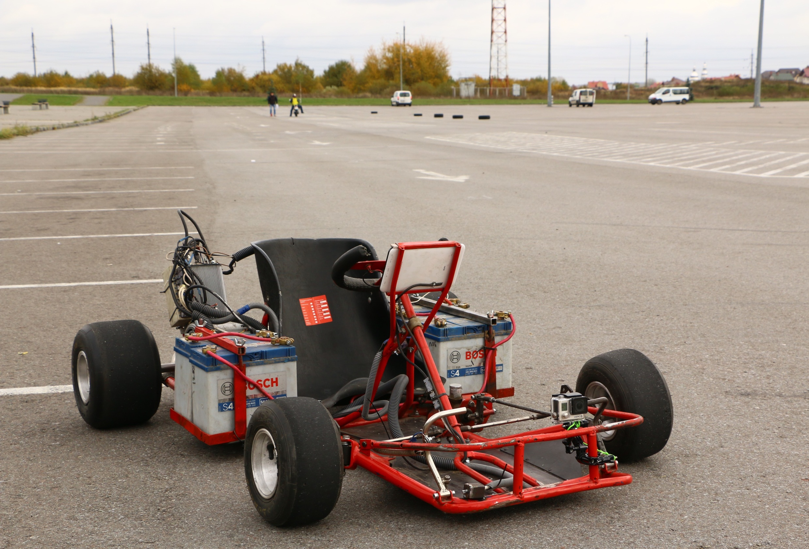

Slide 2
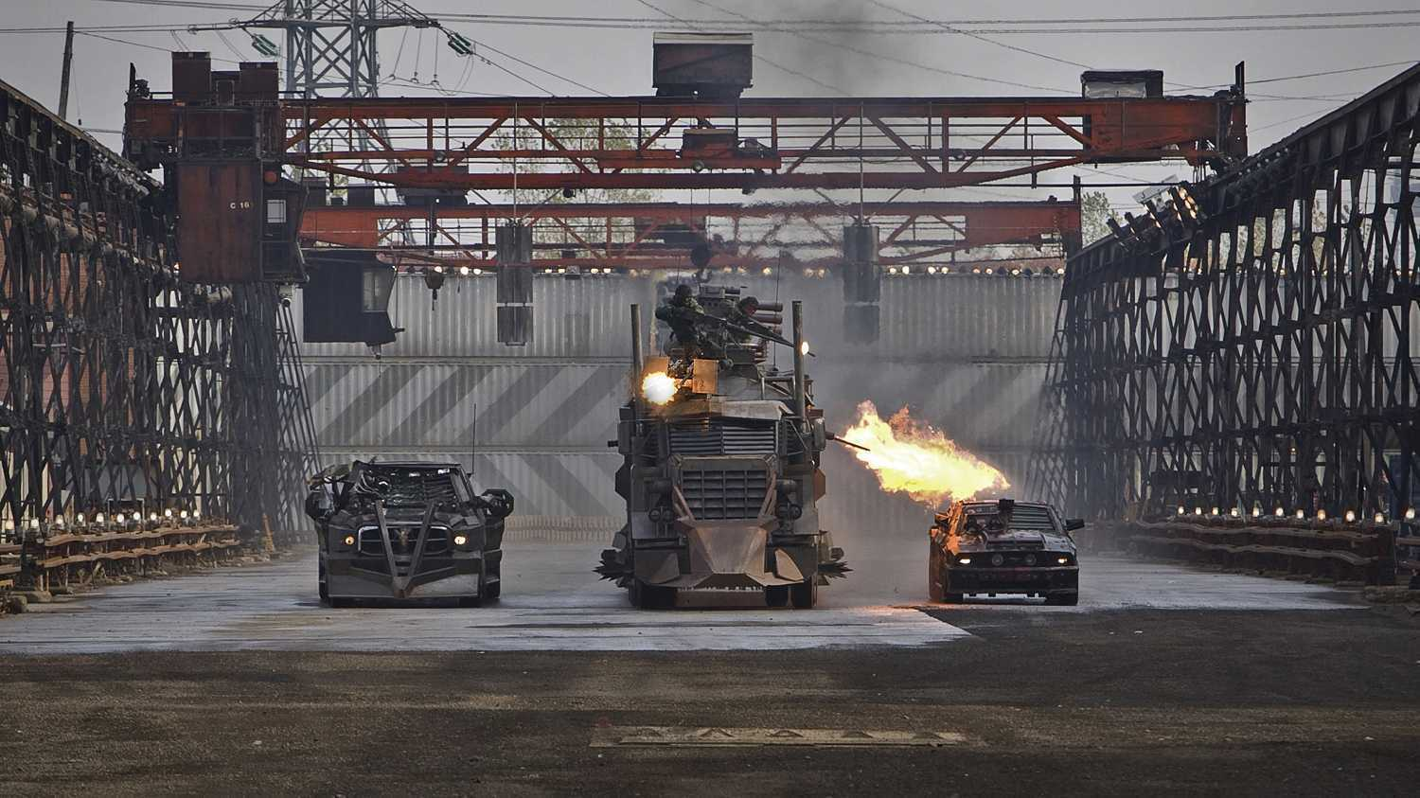

betaKart
Прокатний картинг з елементами комп’ютерної гри
Notes:
Робоча назва проекту – betaKart.
Сьогодні тенденція така, що створюються комп’ютерні ігри з доповненою реальністю.
Ми доповнюємо реальність – грою.

Slide 3
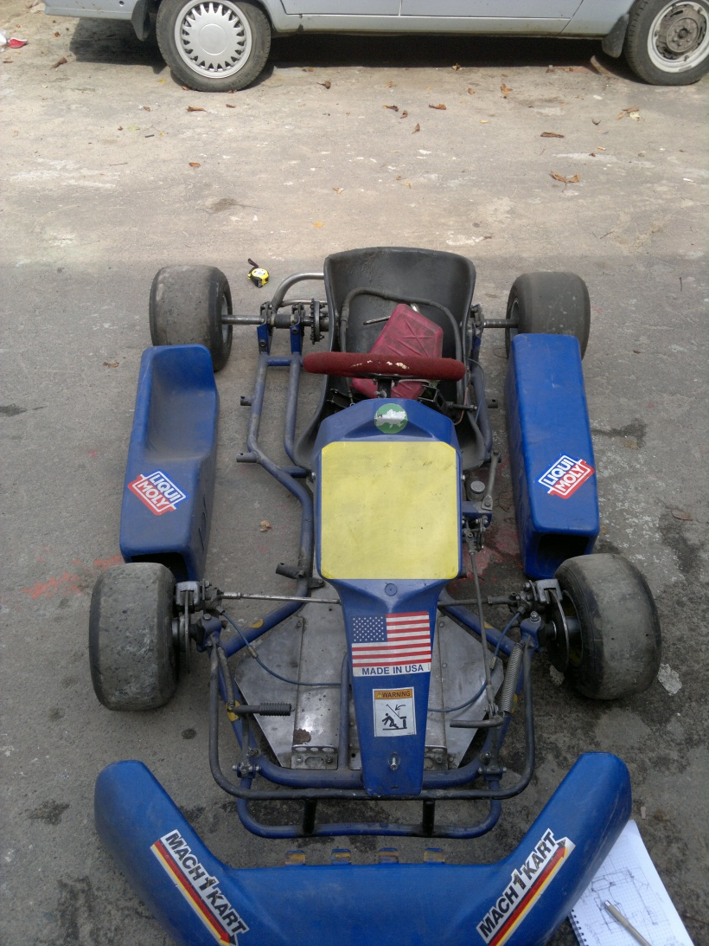
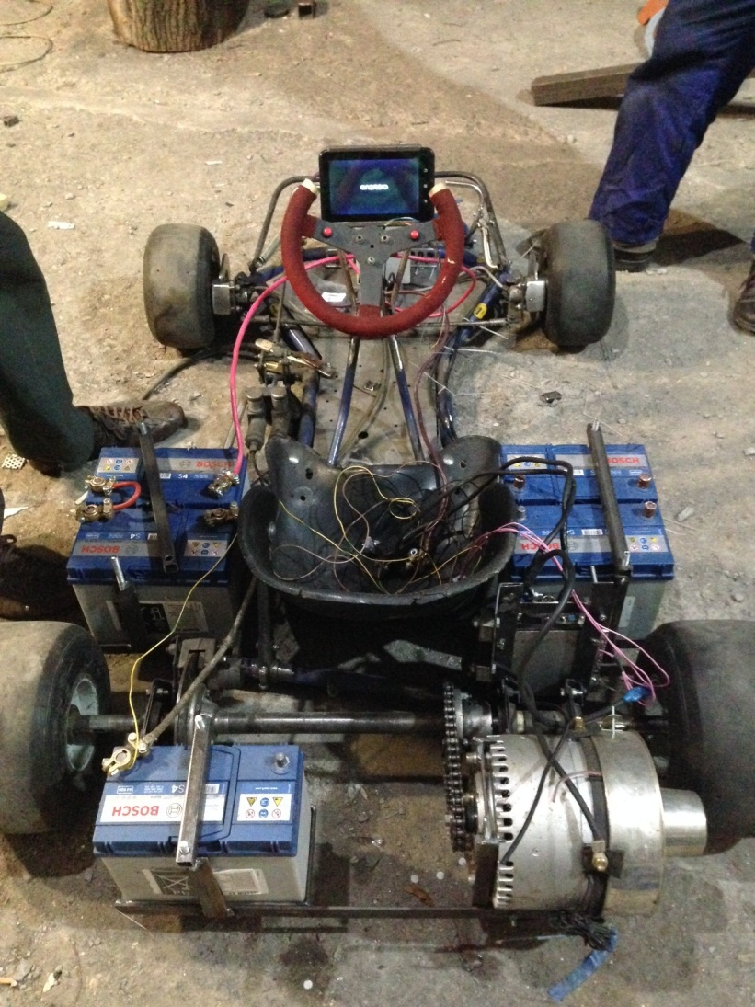
За три тижні

Slide 4
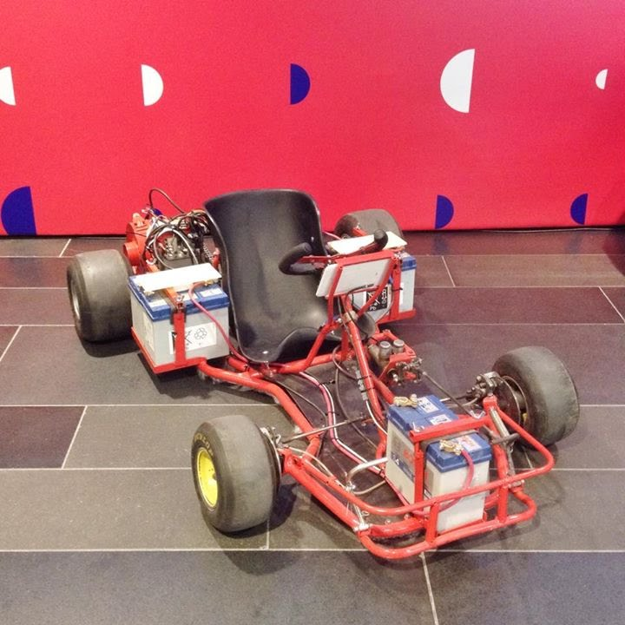
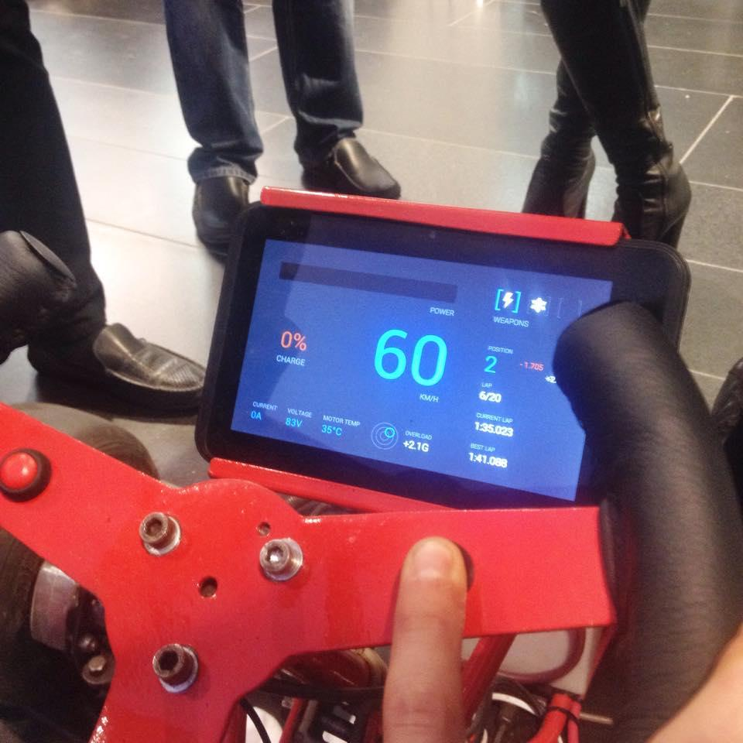
Виставка IDCEE

Slide 5
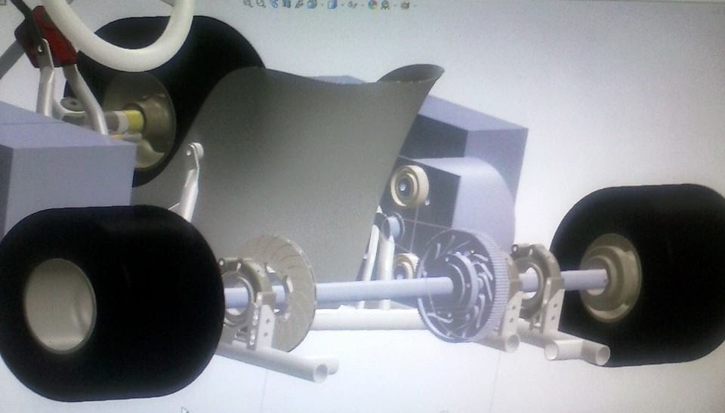
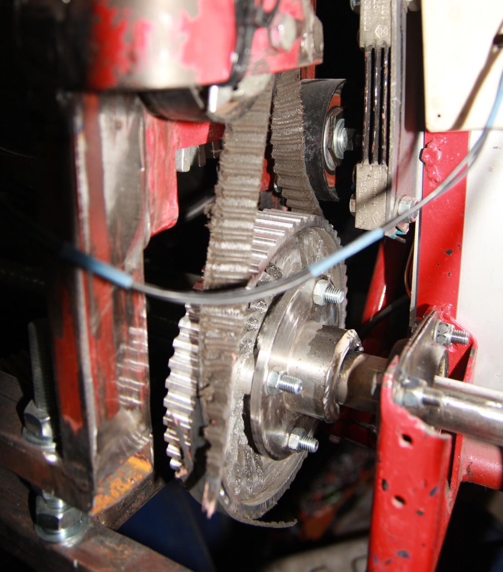
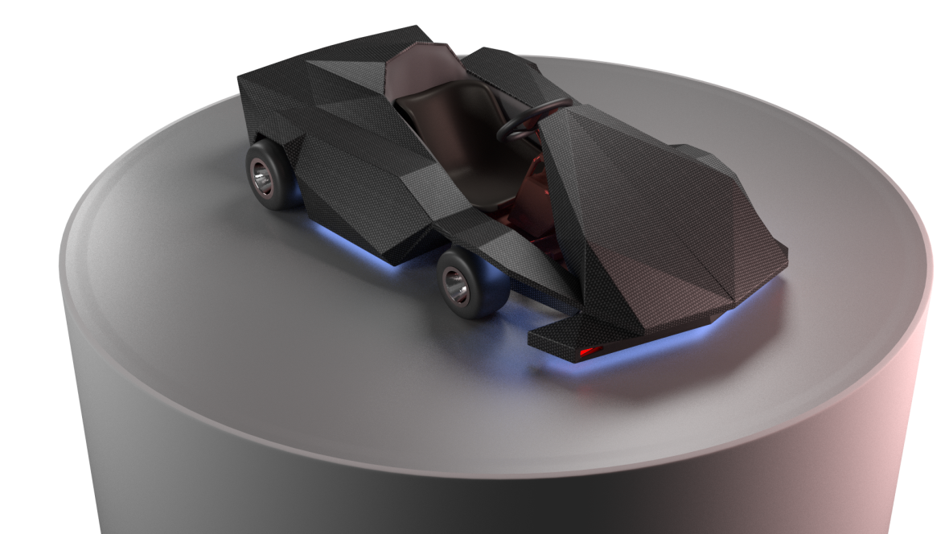
Моделювання та epic fails

Slide 6
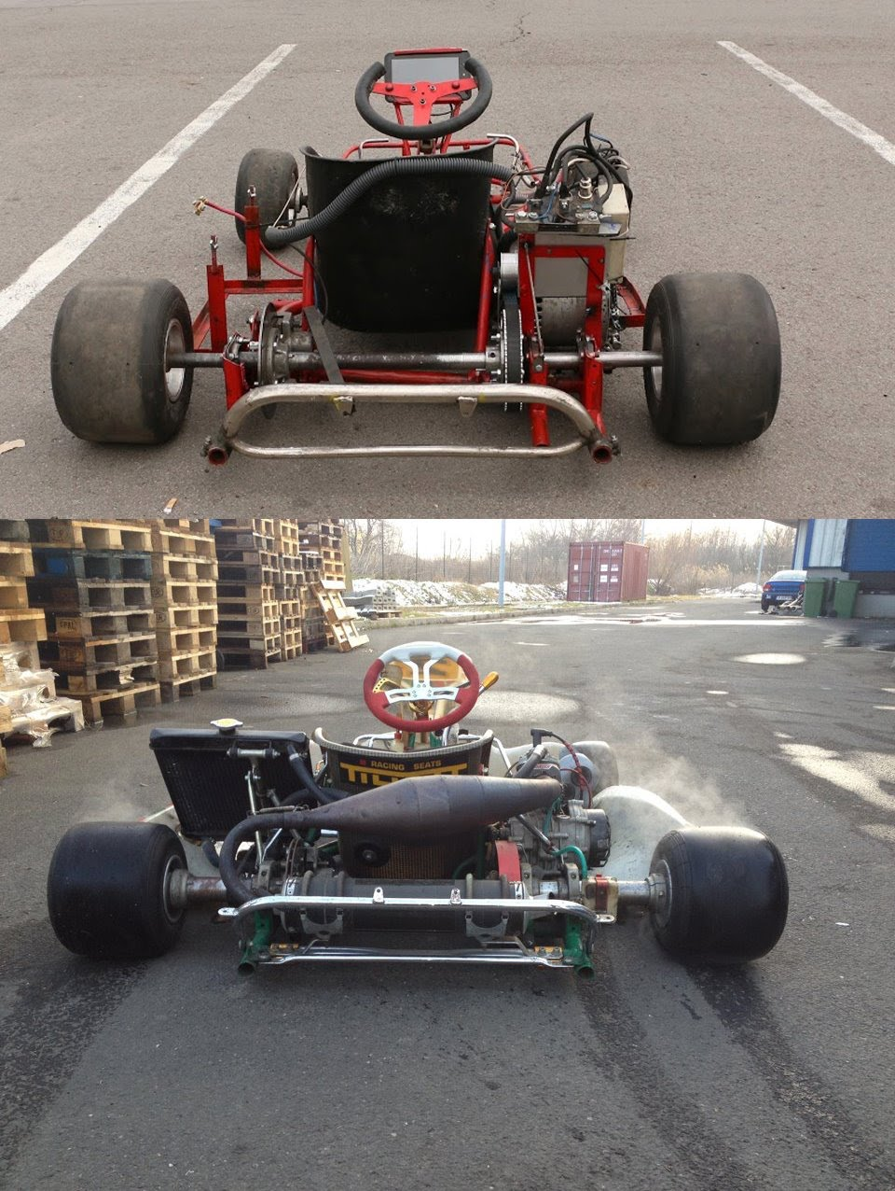
Цифри
Потужність: 10 kW
Батареї: 60 V
Розгін: 0-40 км/год – 3,7сек.
Макс: 40+км/год.
Запас ходу: 2 год.

Slide 7
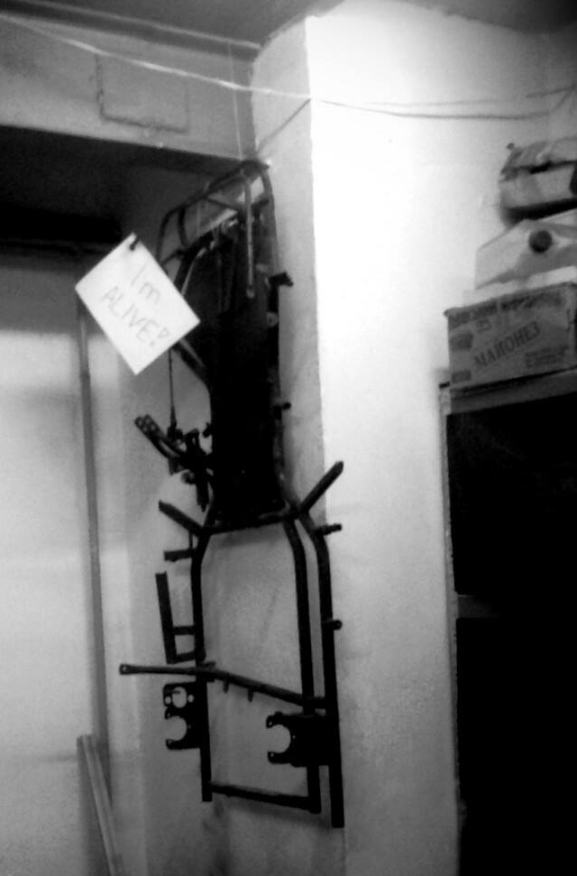
Плани
Допиляти аплікуху на планшет.
Встановити зброю та захист.
Адаптація під вікову категорію.

Slide 8
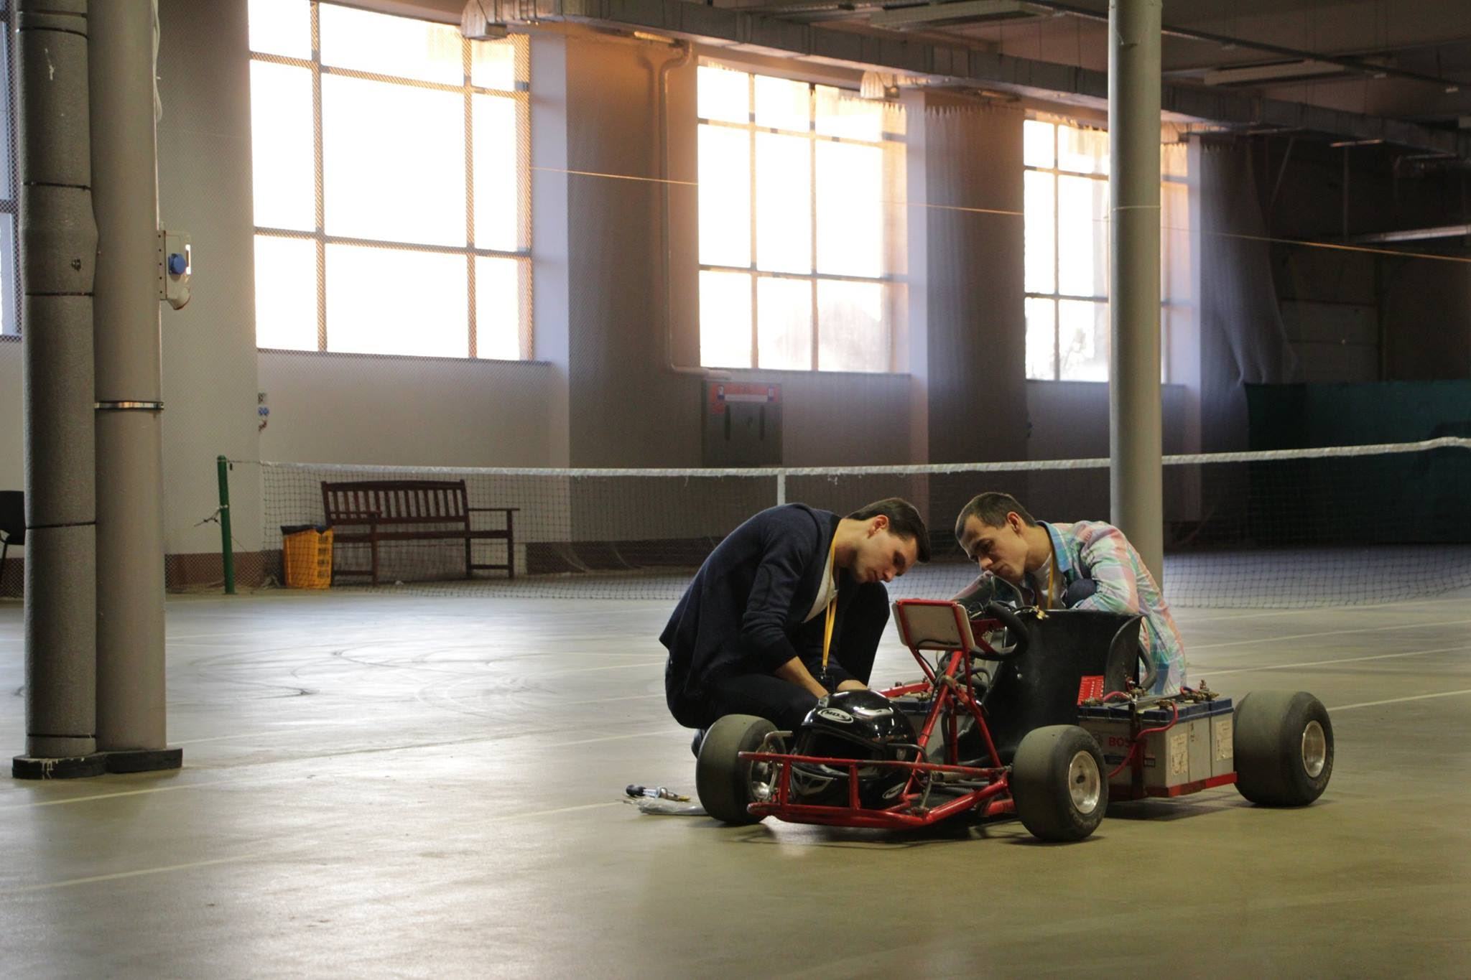
betaKart is…
do things with love

Slide 9
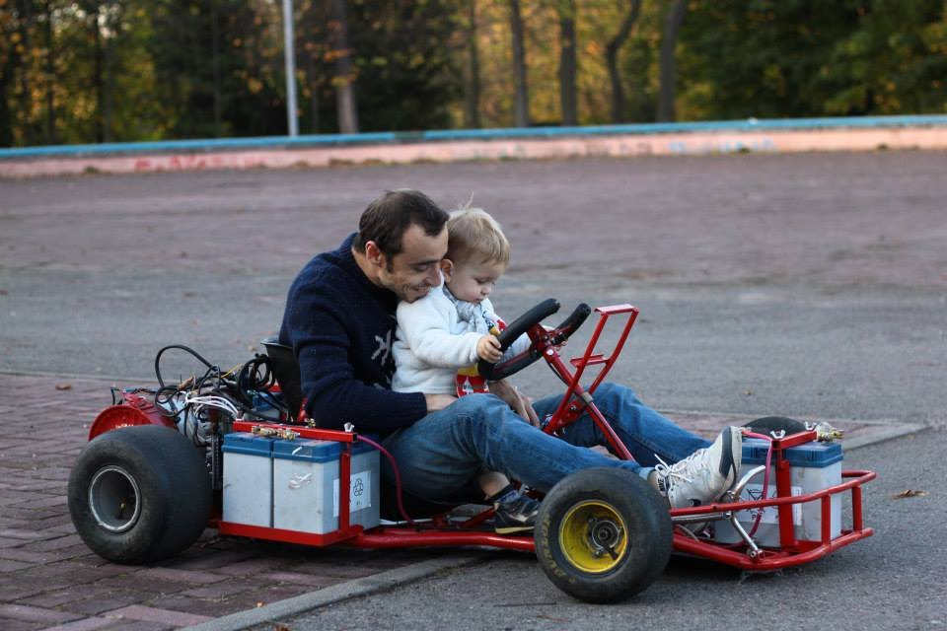
betaKart is …
create a future for children

Slide 10
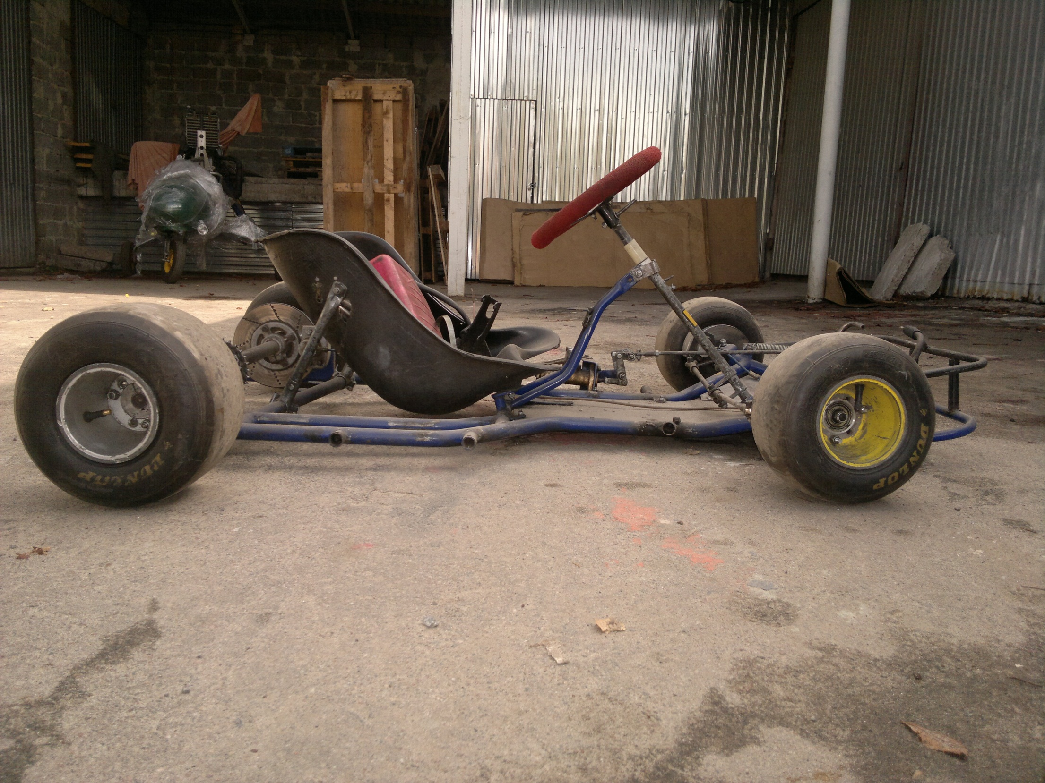

GETREALEMOTIONS.COM

